Slide 1
ODGOVORNO PONAŠANJE 26.3.2020.
#OSTANI DOMA

Slide 2
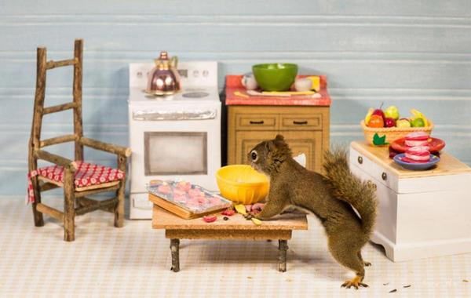
MALA VJEVERICA KOJA JE MORALA OSTATI U KUĆI Suzan Perou

Slide 3
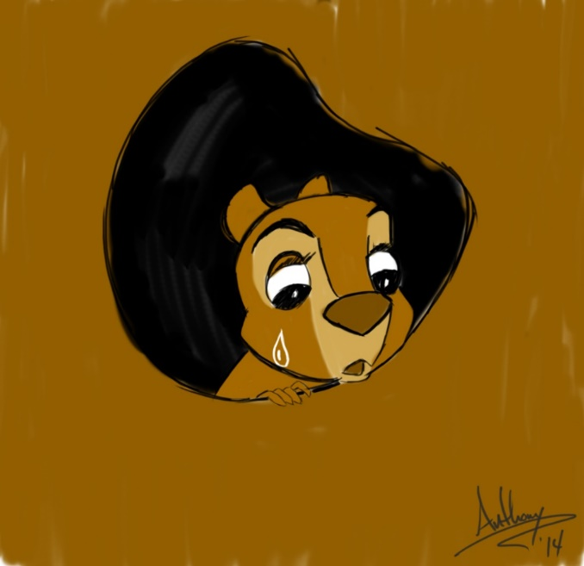
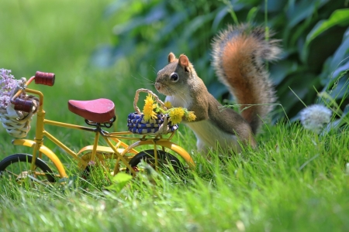
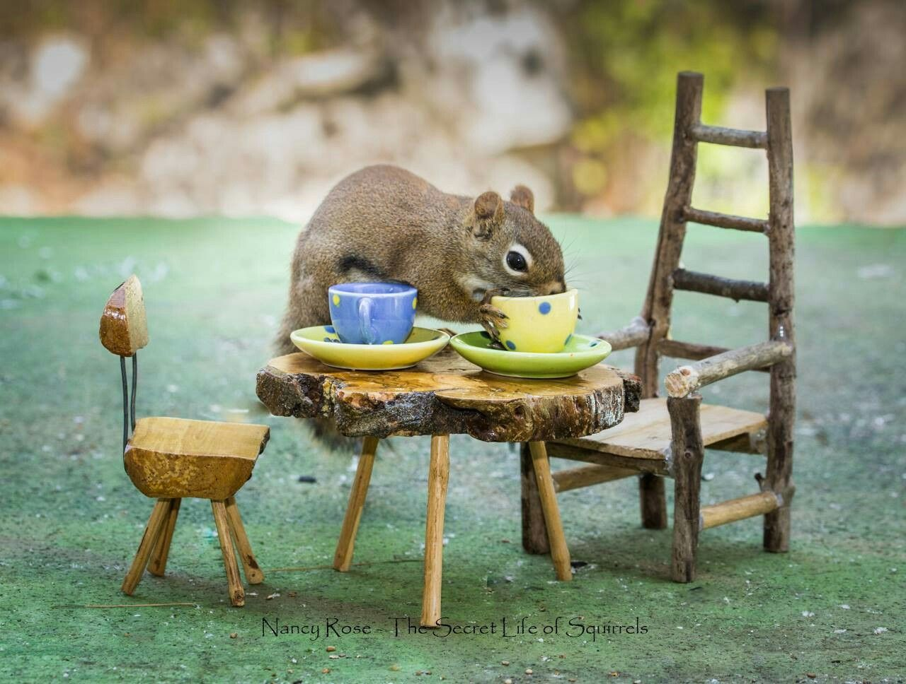
Mala vjeverica je bila zbunjena.
Zašto je morala ostati u kući?
Zar ne znaju svi kako male vjeverice vole lutati?
Nije mogla ići u školu za vjeverice, nije se mogla igrati sa svojim prijateljima u šumi i prijatelji nisu mogli doći u posjet.

Slide 4
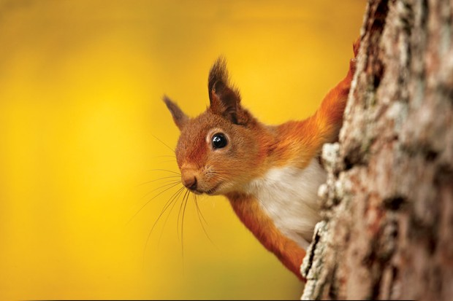
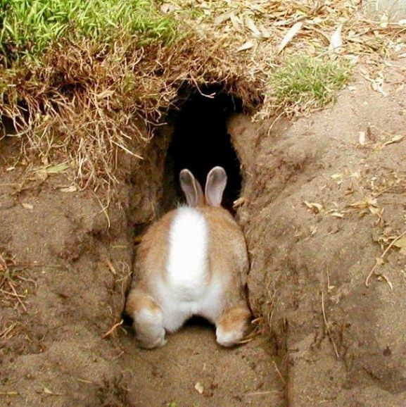
Mala vjeverica je bila zarobljena u svojoj kući, duboko u šumi.
Barem je mogla gledati kroz prozor, između puno drveća.
Bila je iznenađena koliko je toga mogla vidjeti. Mali mravi su trčkarali, bubice jarkih boja su skakutale gore – dolje po listovima, a zečići sa velikim ušima su iskakali iz svojih rupa i vraćali se unutra.

Slide 5
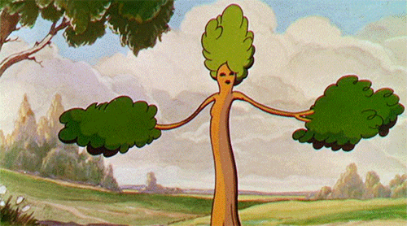
Ali čak i uz sve te stvari koje je mogla gledati, mala vjeverica je postajala nestrpljiva. Zašto je morala ostati u kući?
Nema smisla da ne može lutati okolo.
Tada joj je Majka Drvo prošaptala:
„Sada nije sve kao što je bilo prije – ali vjeruj mi, uskoro ćeš biti slobodna ti – vjeruj mi, vjeruj mi.“

Slide 6
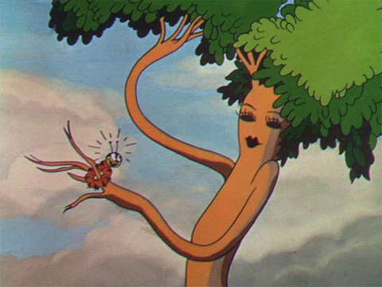
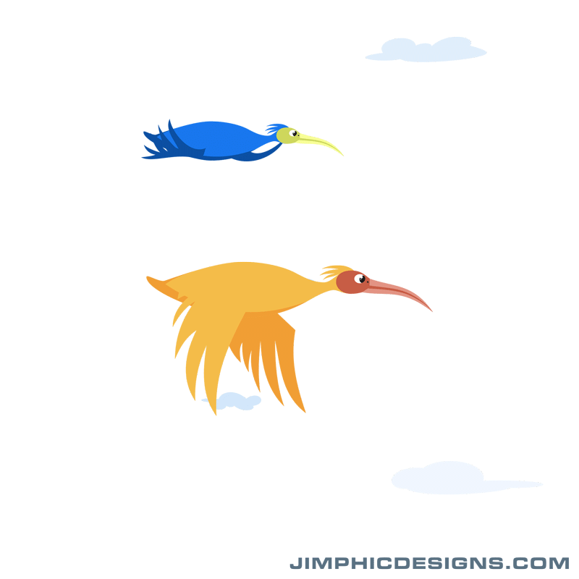
Mala vjeverica je u svom srcu znala da uvijek može vjerovati Majci Drvetu.
Majka Drvo je nosila mudrost cijele šume!
Majka Drvo je znala sve o svemu.
Ptice i vjetar su bili njeni prijatelji i glasnici.
Svakodnevno su je posjećivali i donosili joj vijesti iz velikog, prostranog svijeta.

Slide 7
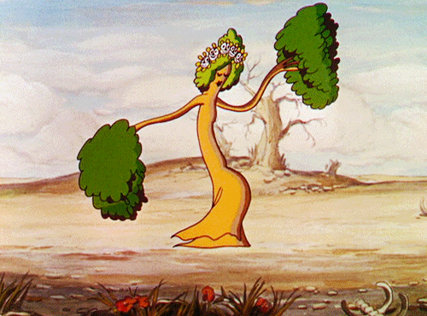
Mala vjeverica je mogla čuti kada ptice dolijeću. Čula ih je kako pjevaju visoko u granama Majke Drveta.
Mala vjeverica je mogla vidjeti kada je vjetar dolazio u posjet. Mogla je vidjeti grane kako se ljuljaju lijevo-desno.
Ponekad je morala zatvoriti svoj prozor da ne bi upadalo lišće i prašina koju je donosio prijatelj vjetar!

Slide 8
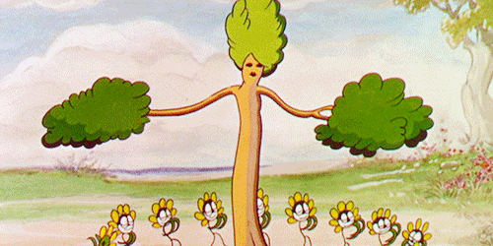
Majka Drvo joj je i dalje, svakoga dana šaputala:
„Sada nije sve kao što je bilo prije – ali vjeruj mi, uskoro ćeš biti slobodna ti – vjeruj mi, vjeruj mi.“

Slide 9
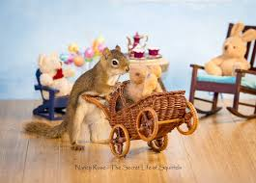
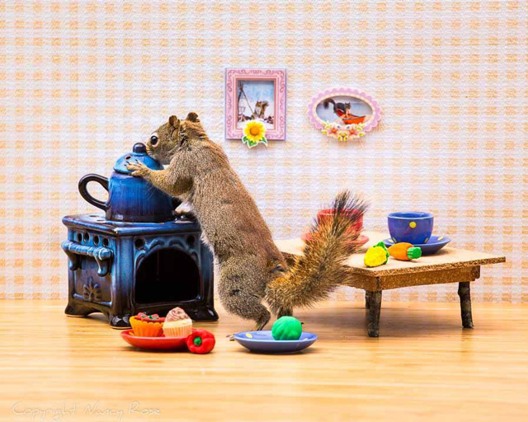
I tako je mala vjeverica morala vjerovati i morala je čekati. Uskoro je shvatila da će ponovno biti slobodna da izađe iz svoje kuće.
Znala je da će opet biti slobodna da luta po prelijepoj šumi.
I dok je čekala, iznenadila se koliko zanimljivih i zabavnih stvari može raditi u svojoj udobnoj kućici.

Slide 10
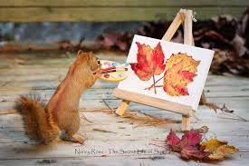
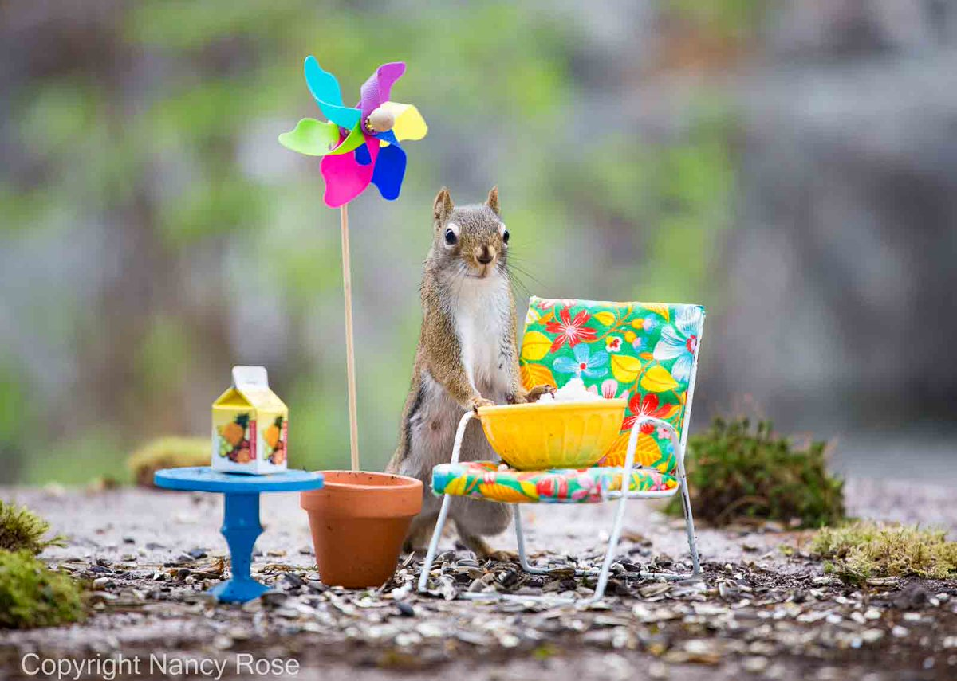
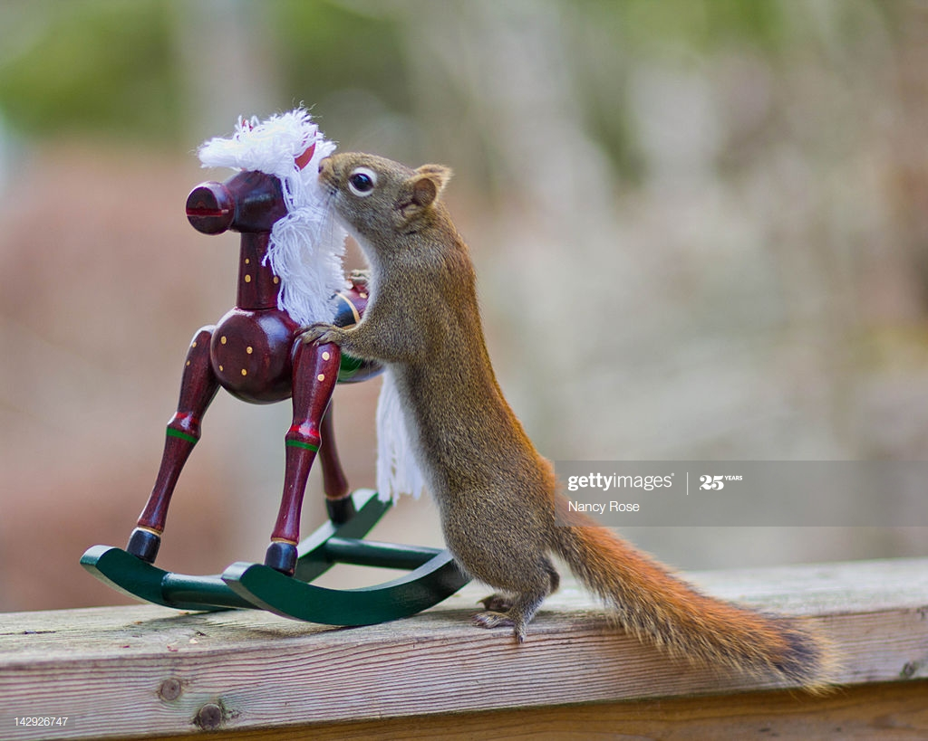
Mala vjeverica se može igrati.
Mala vjeverica može pjevati.
Mala vjeverica može slikati i crtati.
I napraviti šator na podu.

Slide 11
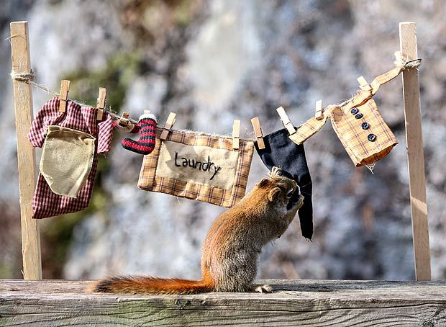
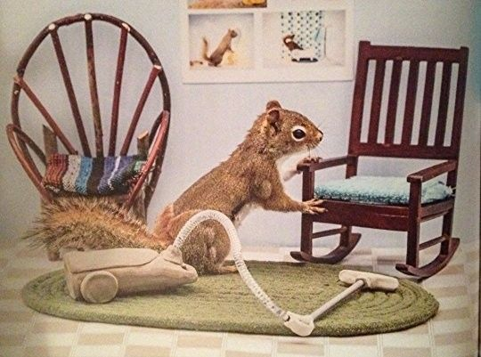
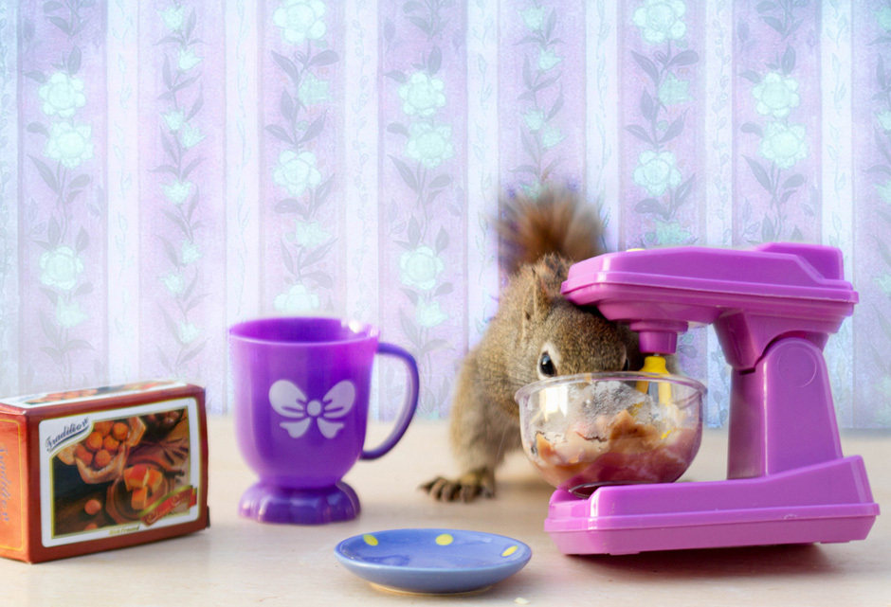
Mala vjeverica se može igrati.
Mala vjeverica može pjevati.
Mala vjeverica može čistiti i kuhati.
I umota se u slikovnicu.

Slide 12
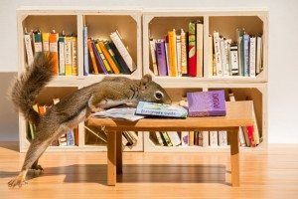
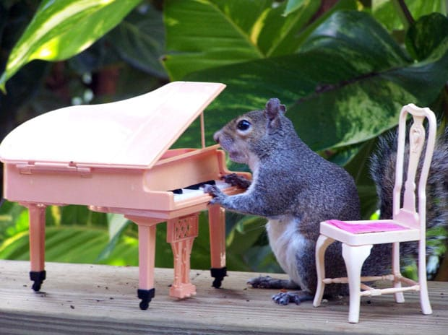
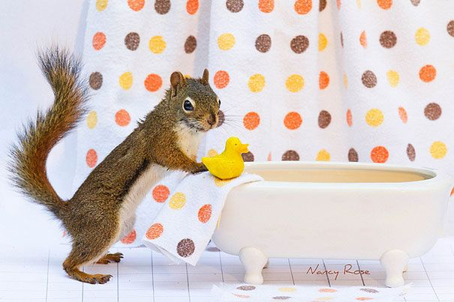
Mala vjeverica se može igrati.
Mala vjeverica može pjevati.
Mala vjeverica može ______________
i __________________________

Slide 13
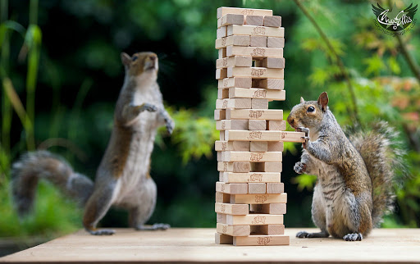
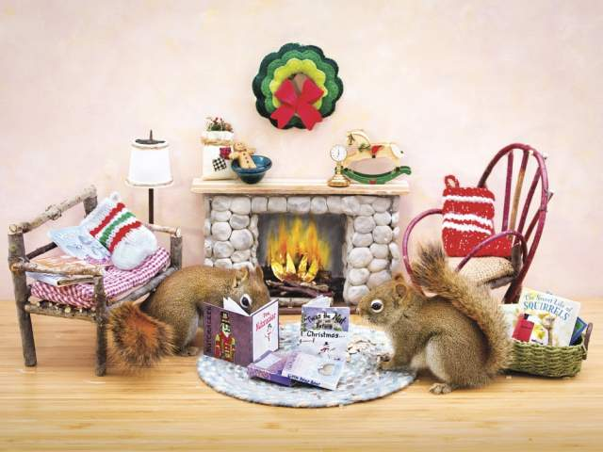
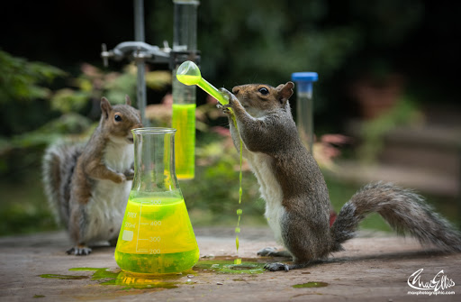
I tako su prolazili dani, tjedni… Maloj vjeverici su nedostajali prijatelji, igralište, škola…Ali nije izašla van!
Pronašla je načine da se sama zabavi i da se zabavi s obitelji.

Slide 14
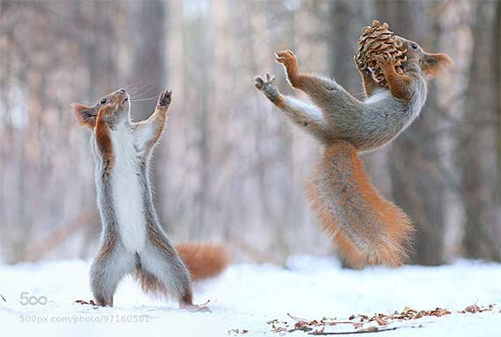
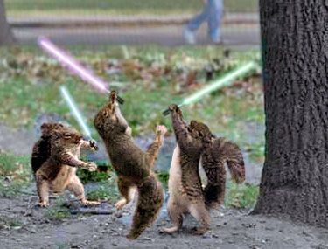
A onda je došao i taj dan!
Mala vjeverica je dobila dopuštenje da izađe van!
Bila je najsretnija vjeverica na svijetu!!
Roditelji i učiteljica su bili jako ponosni na nju što
je poštivala pravila i nije izašla van!
Za nagradu je dobila…hm… to ćete saznati kad se
vratite u školu jer ćete i vi dobiti istu nagradu ako
ostanete doma!

Slide 15
Nadam se da ti se priča svidjela ☺
A sad razmisli!
Jesi li i ti odgovoran/odgovorna kao mala vjeverica i ne izlaziš van?
Čime se možeš zabaviti dok si doma?
Evo nekoliko ideja:
- napokon možeš igrati igrice na mobitelu i playstationu
- pomozi u čišćenju kuće
- kuhaj s mamom
- čitaj
- uči
- crtaj

Slide 16
- dopisuj se s prijateljima, prijateljicama i rodbinom
- osmisli točku s kojom ćeš nastupati na razrednoj priredbi
- napiši pjesmu, sastavak ili igrokaz
- izradi svoju društvenu igru
- ne zaboravi na svoje tijelo: vježbaj uz pomoć zanimljivih videa
- izradi igračke za pse i mačke
-itd.

Slide 17
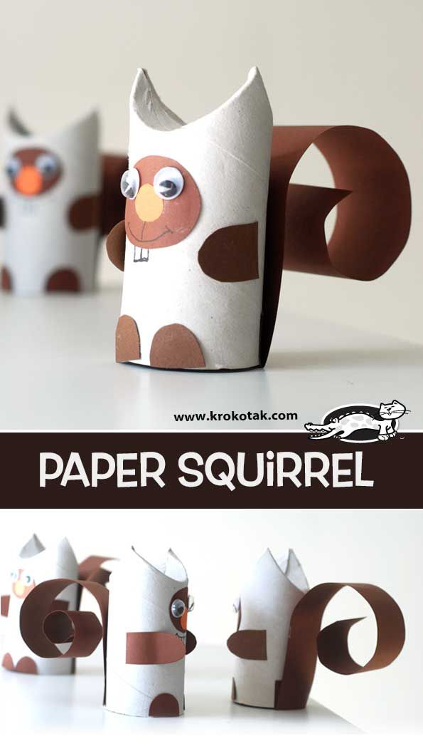
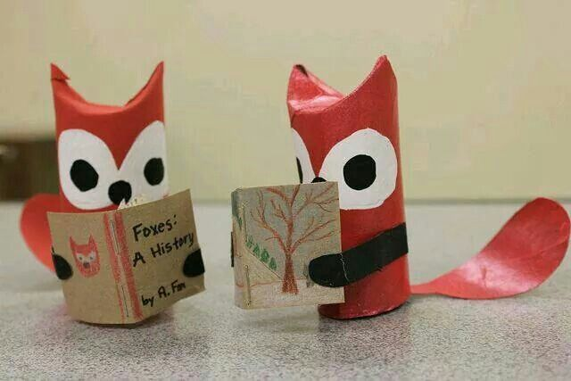
A možeš i izraditi svoju vjevericu!

Slide 18
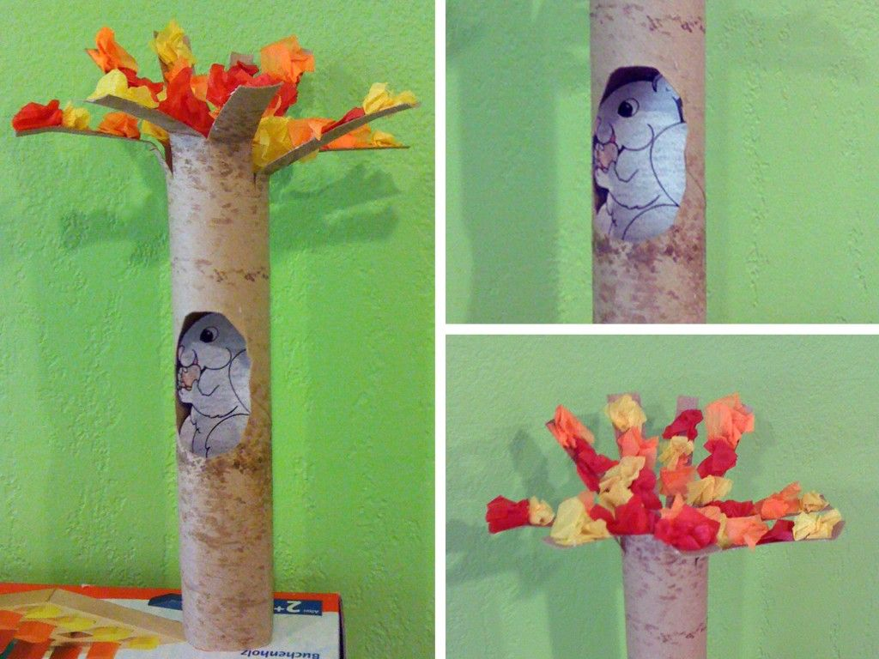

Slide 19
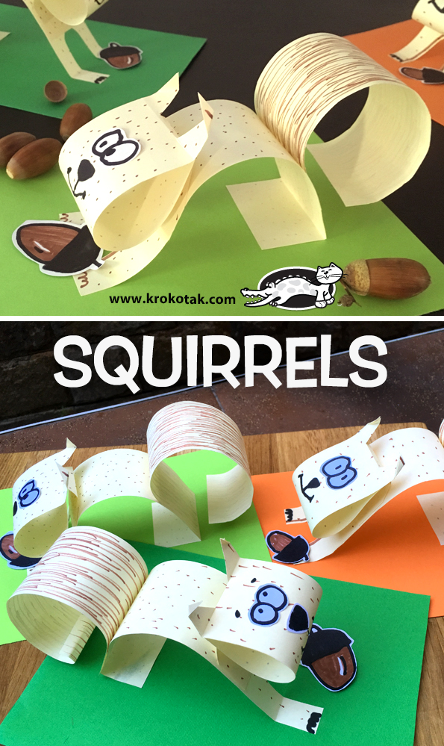
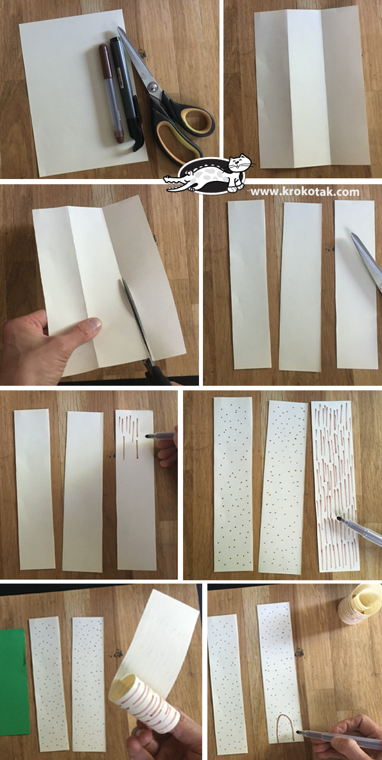

Slide 20
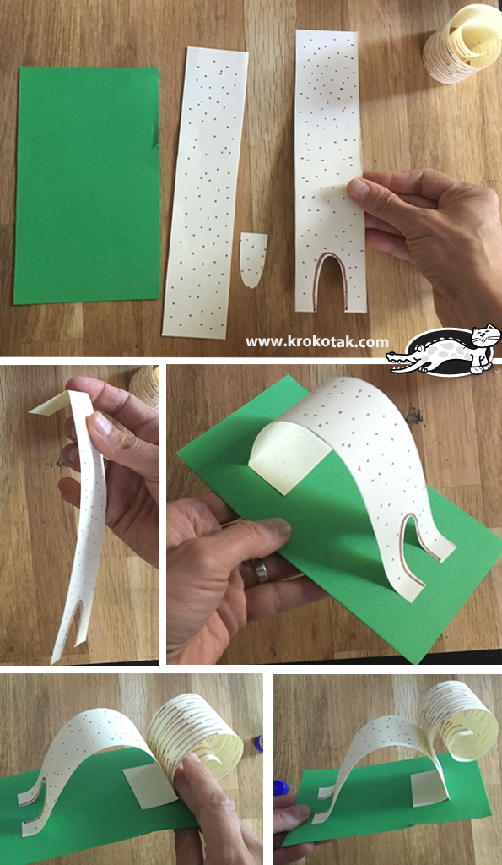
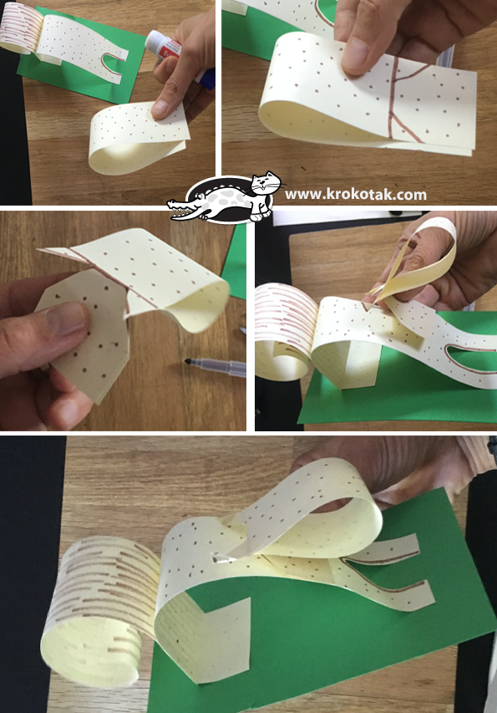

Slide 21
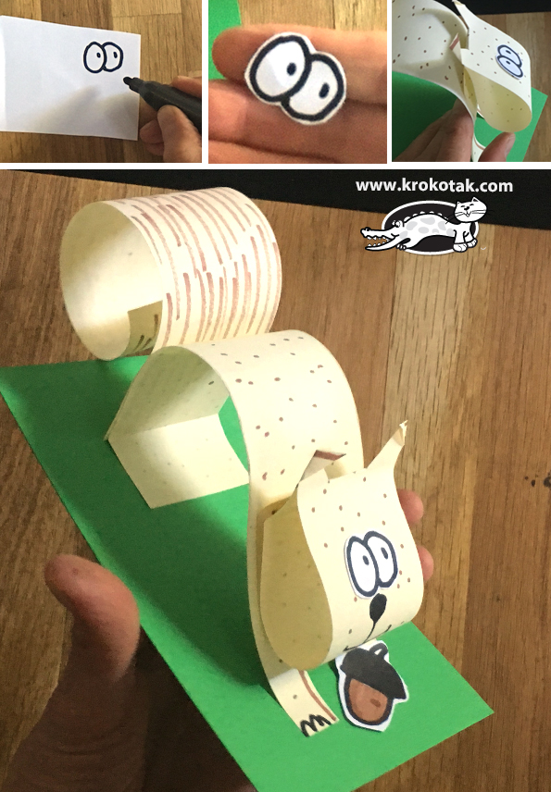

Slide 22
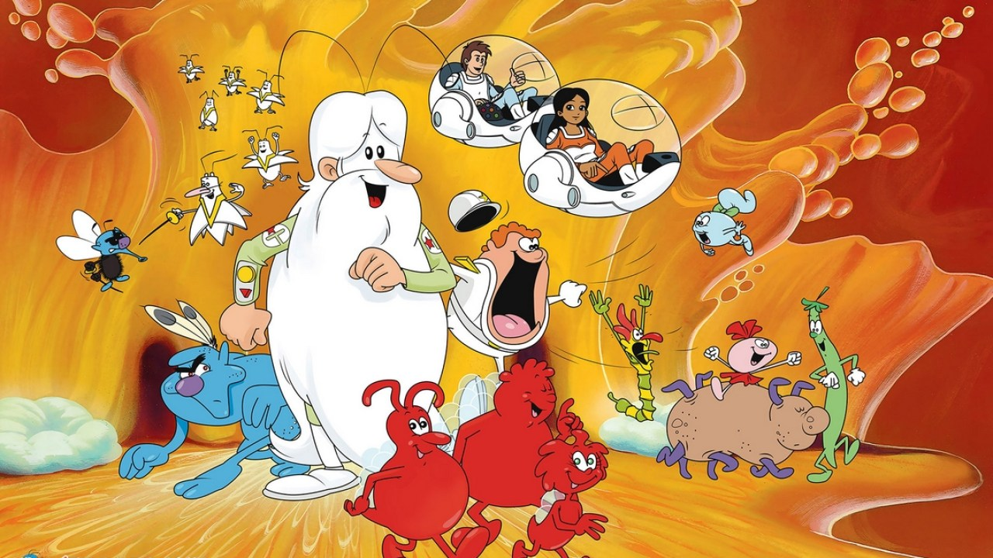
A možda se samo želiš odmoriti uz crtić…
Odličan izbor je „Moje tijelo” uz koji možeš ponoviti sve što znaš o ljudskom tijelu, ali i naučiti puno toga što nisi znao/znala.
https://www.davor-vas-video.com.hr/serijali-i-kolekcije/crtani-filmovi/bilo-jednom-moje-tijelo/bilo-jeednom-moje-tijelo-dvd-1?fbclid=IwAR31jSCLwjakgq2_4jiI3--ZZFbS0SOIkrCFYTUw8Hj044LB4b3mdudvXo4

Slide 23
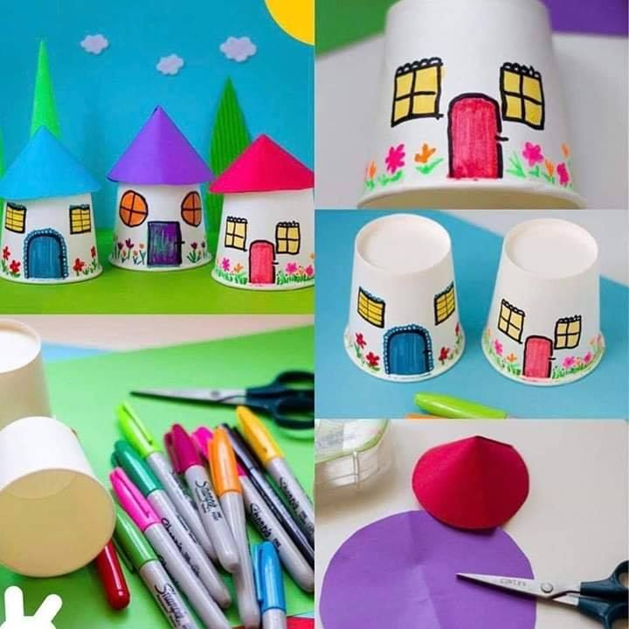
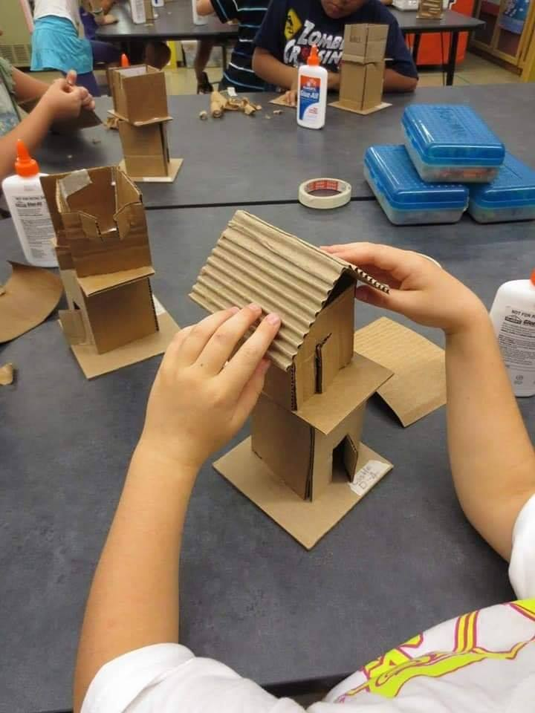
Možeš i graditi!

Slide 24
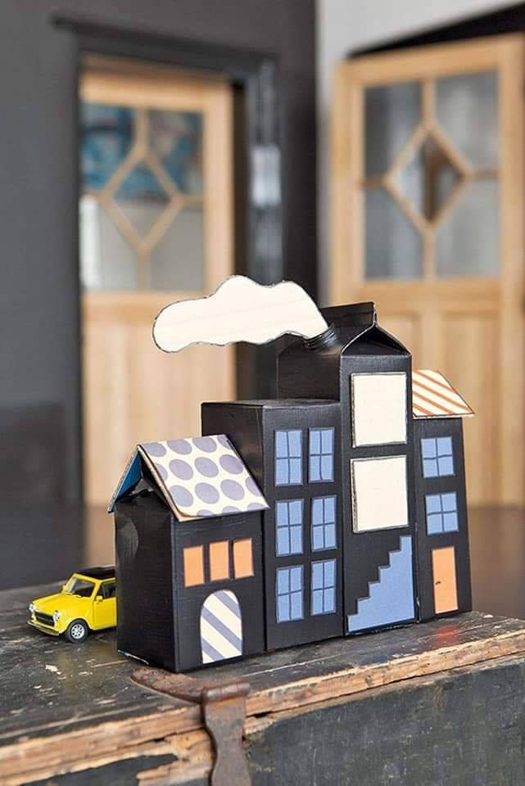
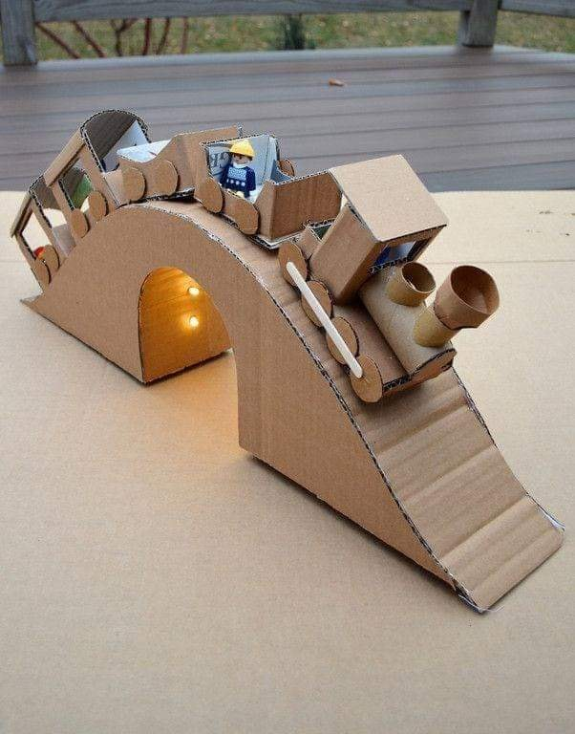

Slide 25
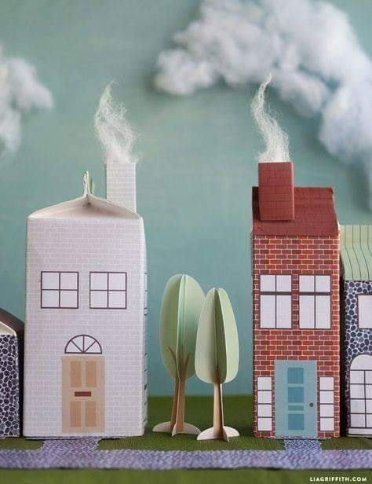
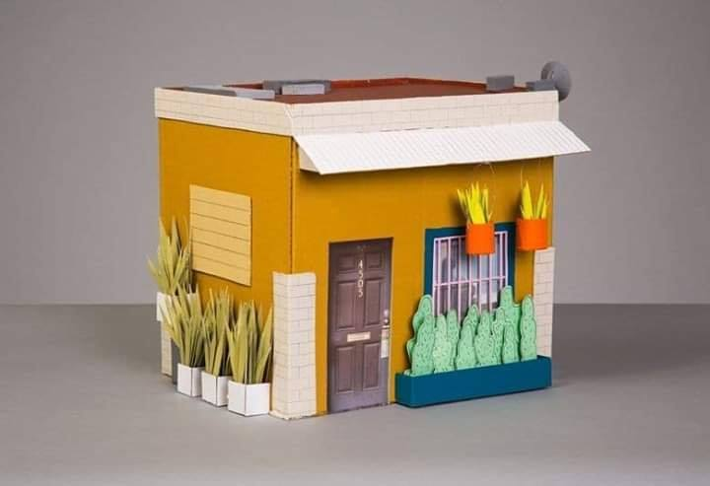

Slide 26
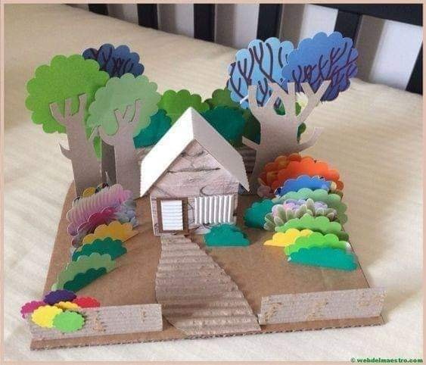
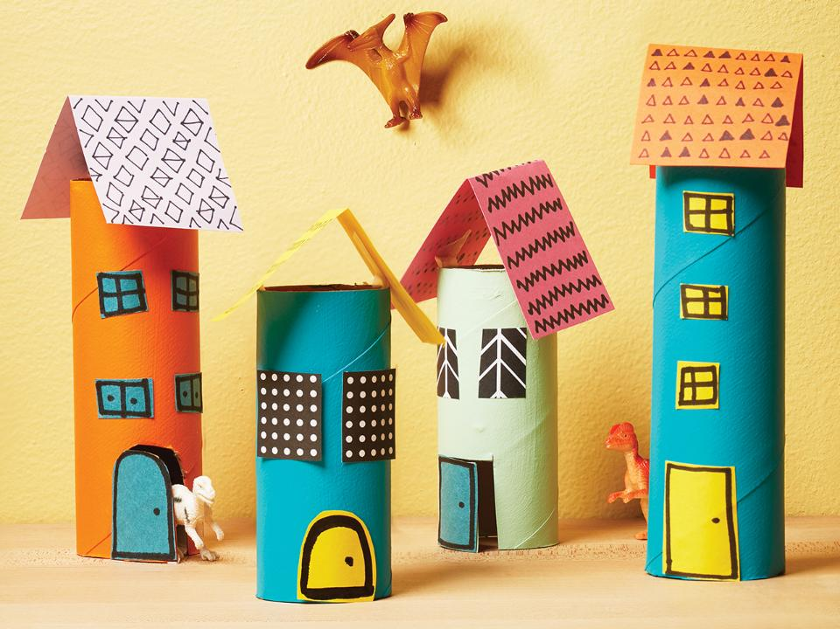

Slide 27
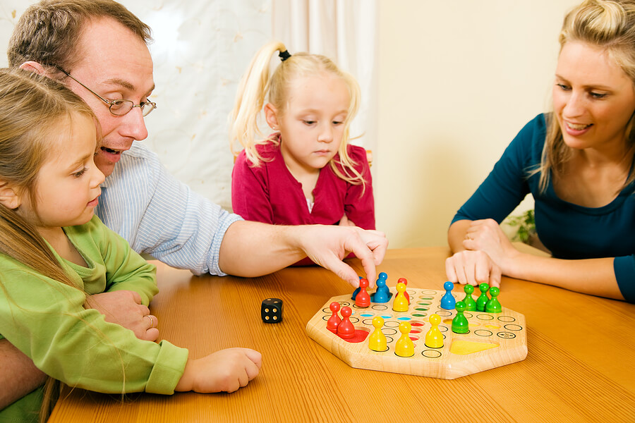
Budi maštovit/maštovita!
I ne zaboravi: OSTANI DOMA!

